Slide 1
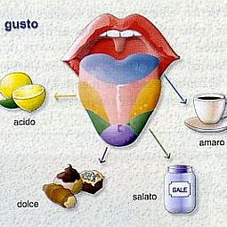
EL SENTIDO DEL GUSTO
Nombre: Criss Vasquez Rimarachín
Curso: Ciencia y tecnología
Grado y Sección: 2do A de secundaria
Fecha: 18/07/2023

Slide 2
INTRUDUCCION
En estas diapositivas buscamos explicar que el sentido del gusto es uno de nuestros cinco sentidos que nos permite captar sabores atreves del órgano de la lengua y que tiene 5 modalidades de sabor que es el acido, salado, agrio, dulce, umami
Aparte aprender la fisiología y anatomía del sentido del gusto
OBJETIVOS
Saber que es el sentido del gusto
Aprender de las cinco modalidades de sabor que tiene el sentido del gusto
Aprender de su fisiología y anatomia

Slide 3
¿QUE ES EL GUSTO?
Es uno de nuestros sentidos exteroceptivos, los cuales nos permiten captar la información procedente del medio. Se trata de la capacidad de percibir y posteriormente procesar el conjunto de propiedades químicas de los elementos que ingerimos, estando especialmente vinculado a uno de los procesos vitales básicos: la alimentación. El gusto es lo que permite que captemos los sabores de los alimentos,
FIGURA1:https://www.slideshare.net/danielgarciapalagot/anatomia-del-sentido-del-gusto

Slide 4
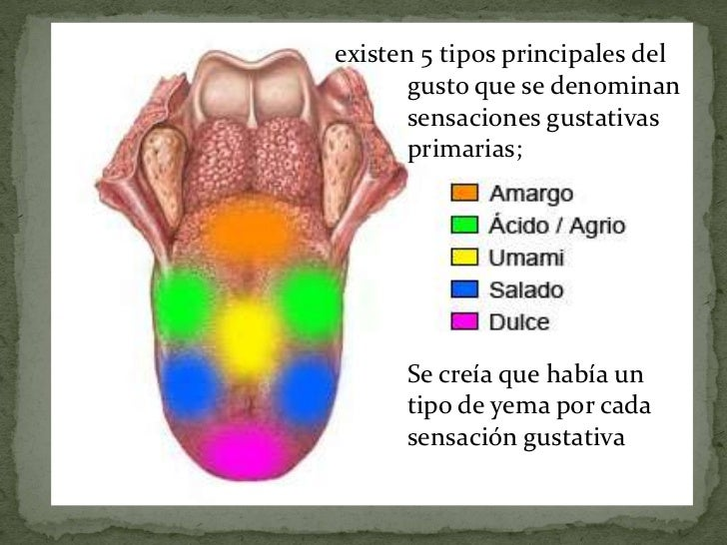
MODALIDADES DE SABORES DEL SENTIDO DEL GUSTO
El sentido del gusto diferencia cinco modalidades gustativas básicas:
Ácido en laterales posteriores.
Amargo como precaución ante sustancias tóxicas.
Dulce en la punta.
Salado en las regiones anteriores.
Umami en la parte posterior.
FIGURA2:https://www.slideshare.net/zarateneo/curiosidades-que-no-sabes-an-de-tu-cuerpo

Slide 5
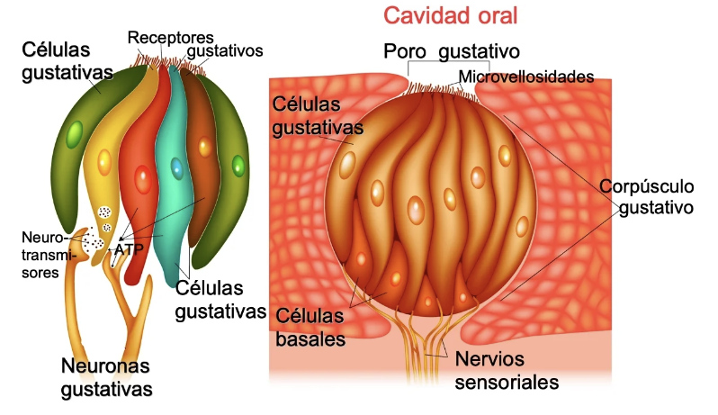
ANATOMIA DEL GUSTO(RECEPTORES)
Botones gustativos:
Las células neuroepiteliales: responsables de expresar receptores de proteína G para los sabores amargo, dulce y umami.
Las células de soporte: constituyen la mayor parte del receptor y aíslan las células receptoras entre sí.
Las células basales: son células madre indiferenciadas que se convierten en células receptoras del gusto y se renuevan cada 10 días aproximadamente.
FIGURA3:https://www.significados.com/gusto

Slide 6
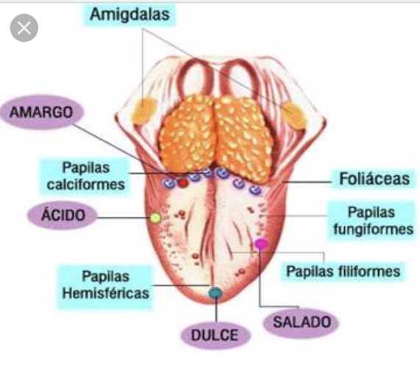
FISIOLOGIA DEL GUSTO
La lengua es el órgano principal del sentido del gusto en los vertebrados. Tiene una membrana mucosa con diferentes tipos de papilas linguales:
Papilas filiformes: Abundantes y pequeñas, sin botones gustativos, pero implicadas en las sensaciones táctiles y dan color grisáceo a la lengua.
Papilas fungiformes: Puntos rosados distribuidos alrededor de los bordes de la lengua, aisladas entre las papilas filiformes.
Papilas caliciformes o circunvaladas: Forman una hilera en forma de invertida en la parte trasera de la lengua, son las más grandes.
Papilas foliadas: Se ubican en los bordes de la lengua, con numerosos corpúsculos gustativos.
/FIGURA4:https://www.pinterest.com/pin/376050637640411968/

Slide 7
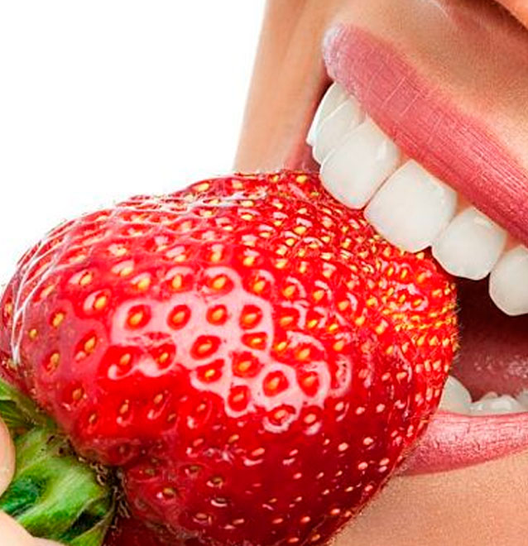
Conclusión
En conclusión el sentido del gusto nos permite percibir los sabores de los alimentos. La lengua contiene papilas gustativas con receptores para el sabor. Podemos percibir una variedad de sabores debido a estímulos como textura, temperatura, olor y gusto. Hay 5 modalidades de sabor: salado, ácido, dulce, amargo y umami.

Slide 8
links
https://www.trihealth.com
https://accessmedicine.mhmedical.com
https://medlineplus.gov/Spanish/

Slide 9
GRACIAS POR VER
GRACIAS

